Slide 1


Fundada
em 2026
Imagem gerada por IA

Slide 2
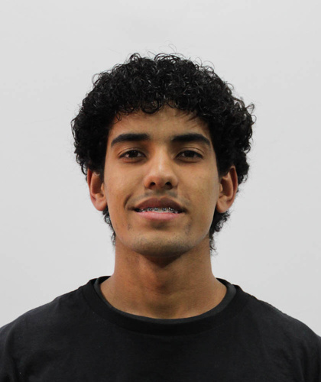
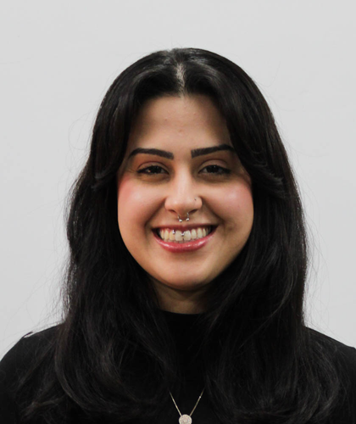
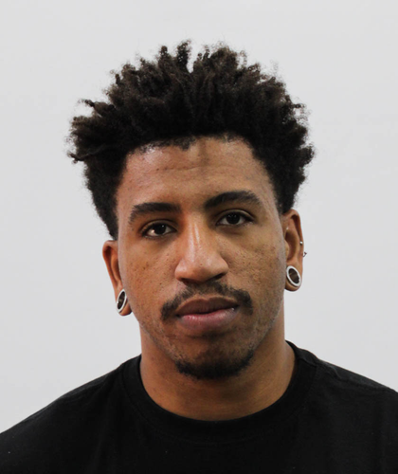
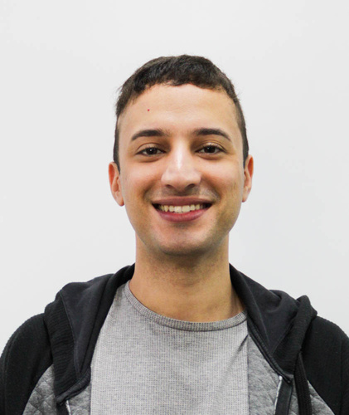
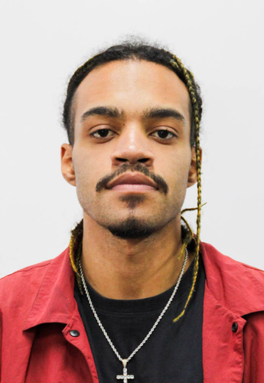
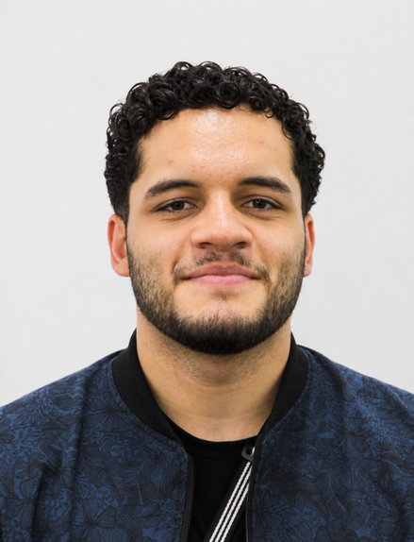
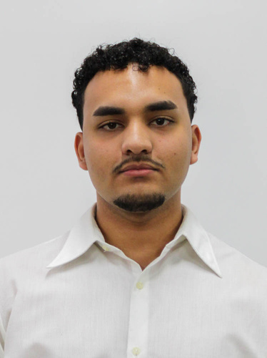
Equipe Vastiny
Eduardo Ribeiro
Fernanda Gonçalo
Gabriel dos Santos
Leonardo Tomas
Santos Nascimento
de Abreu
Muniz de Jesus
Feitosa da Silva
Marcos Lopis
Miguel Igor
Nicolas Mazza
Pereira
Frino dos Santos
Angelo Ibrahim

Slide 3
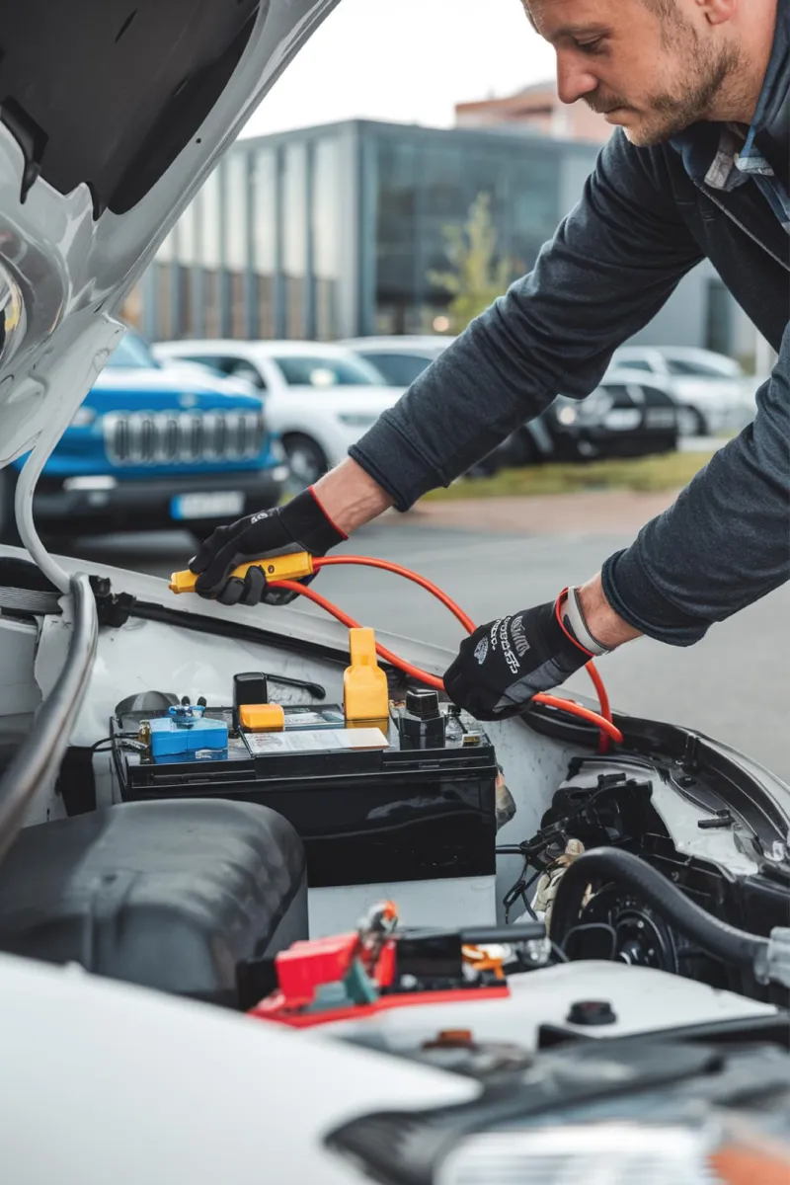

Fonte imagem: Freepik
Contextualização
Justificativa
  Autoelétrica com 20 anos de mercado em Mauá (ABC paulista), administrada por uma família
  Vende peças elétricas e de injeção e oferece reparo de limpadores e eletroventiladores (feito por oficina terceirizada)
  Atendimento de balcão fechado: o atendente identifica a peça fazendo perguntas ao cliente
  Canais: presencial, WhatsApp (grande parte dos pedidos) e telefone
  Controle 100% manual: baixa de estoque em caderno ou papel avulso, preços em planilha, sem catálogo digital e sem cadastro de clientes
Na entrevista de 27/08/2026, o proprietário apontou o controle manual do estoque como a maior dificuldade do negócio.
  Anotação perdida ou com código errado: a peça já vendida continua aparecendo como disponível, e a venda é perdida
  Sem catálogo em tela: cada atendimento no WhatsApp vira uma sequência de perguntas.
  Sem histórico de vendas: a reposição é decidida por percepção, há capital parado em excesso e, mesmo assim, faltam itens de alto giro
  Fechamento mensal manual: trabalhoso e sujeito a escapes, principalmente em peças de menor valor

Slide 4

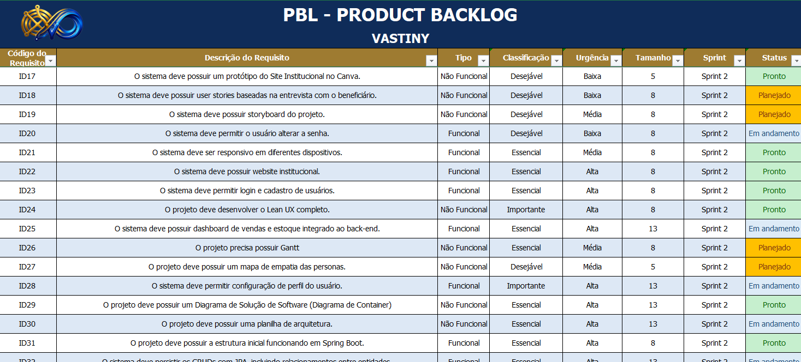
Product Backlog

Slide 5



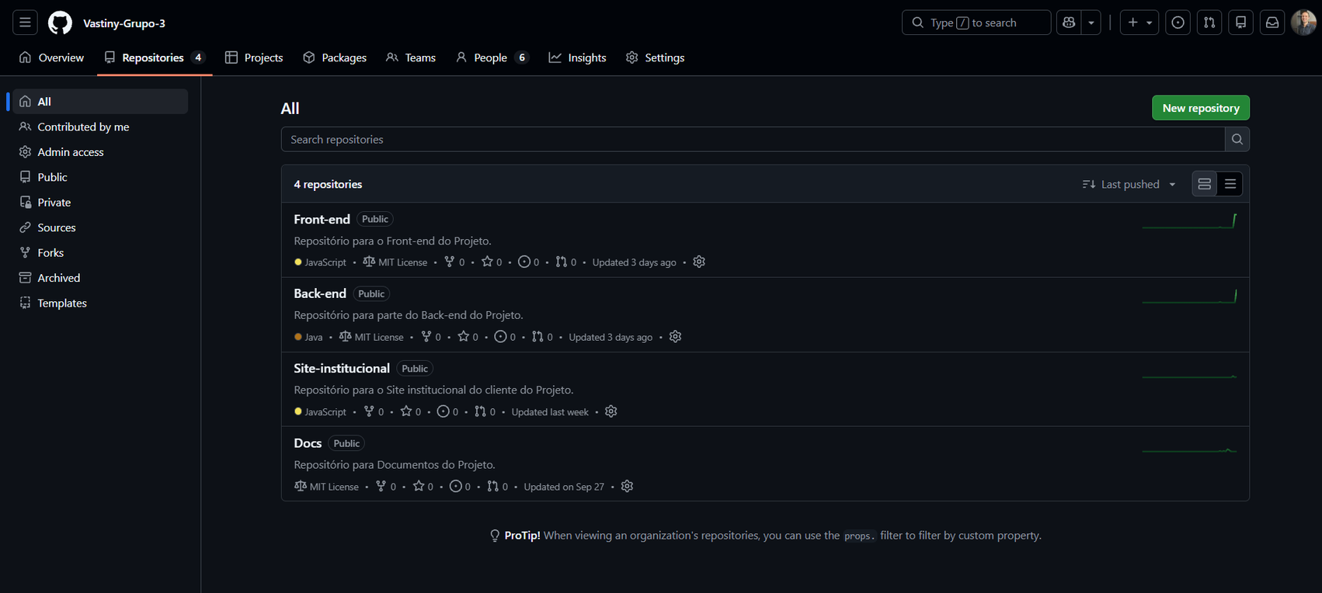
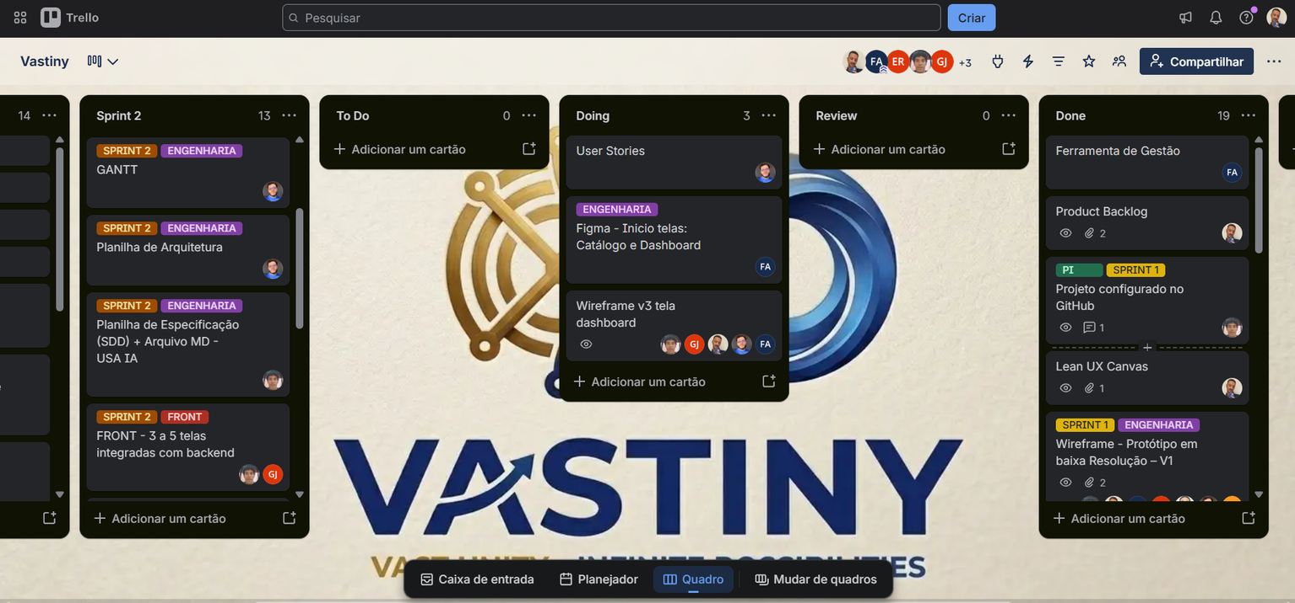
Ferramentas
Versionamento e Planejamento

Slide 6
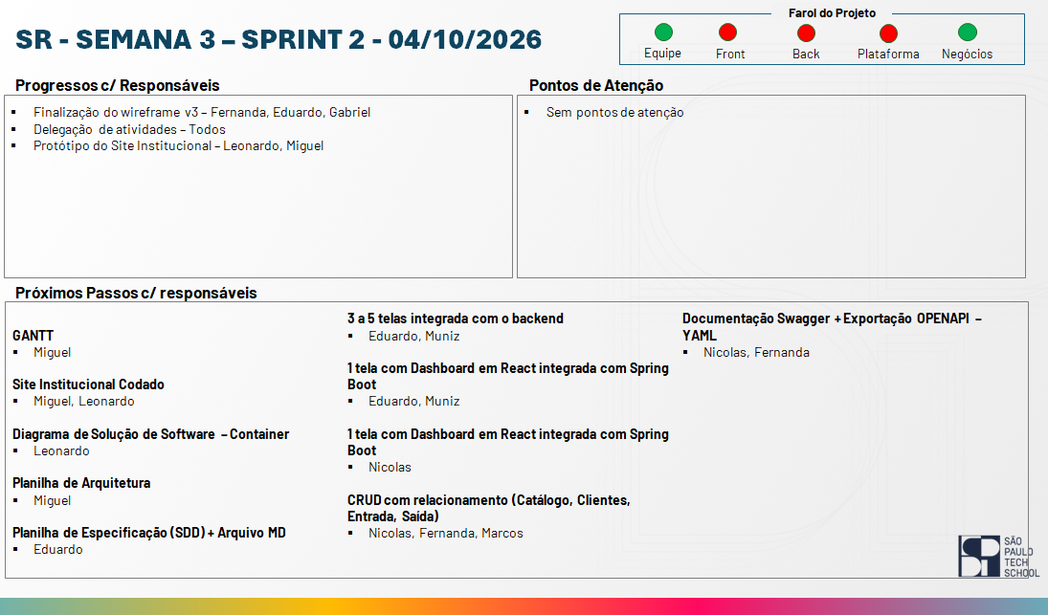
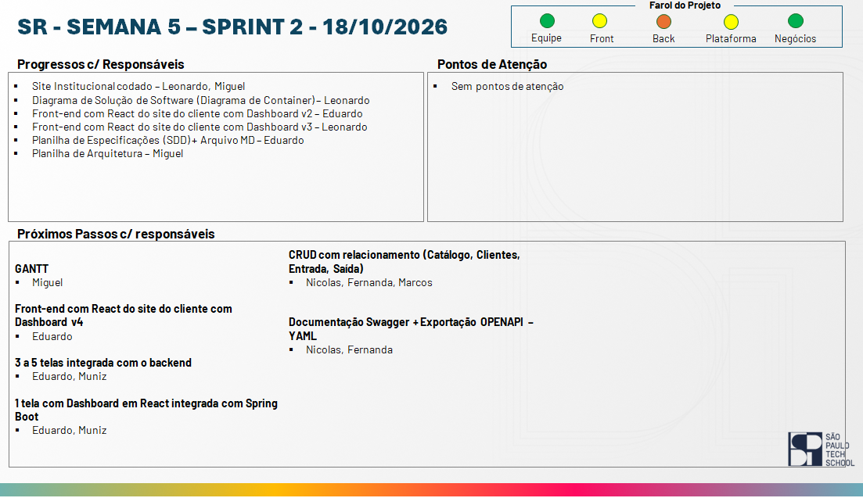
Status Report

Slide 7
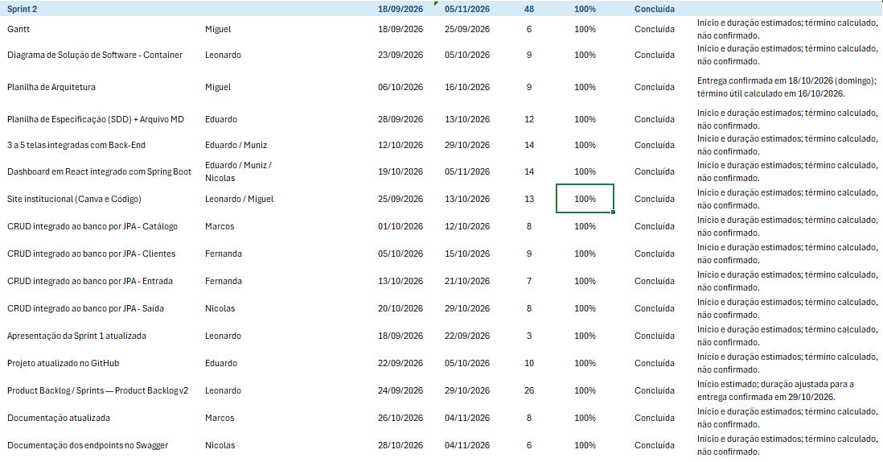
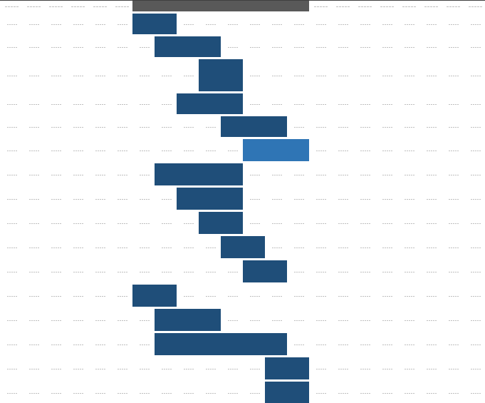
GANTT

Slide 8
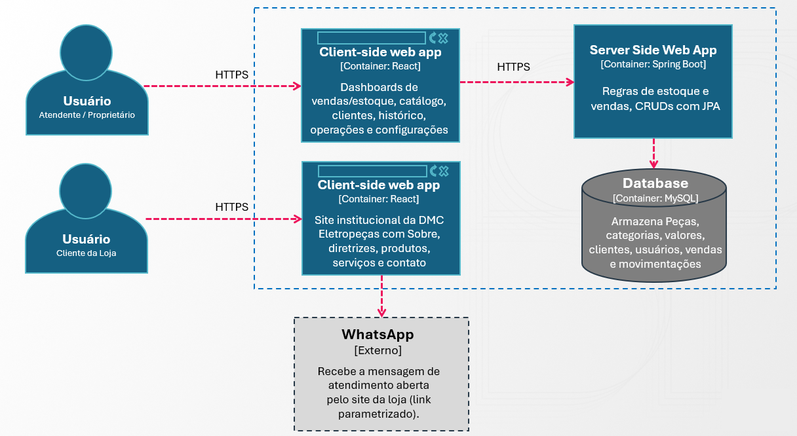
Diagrama de Solução de Software - Container

Slide 9
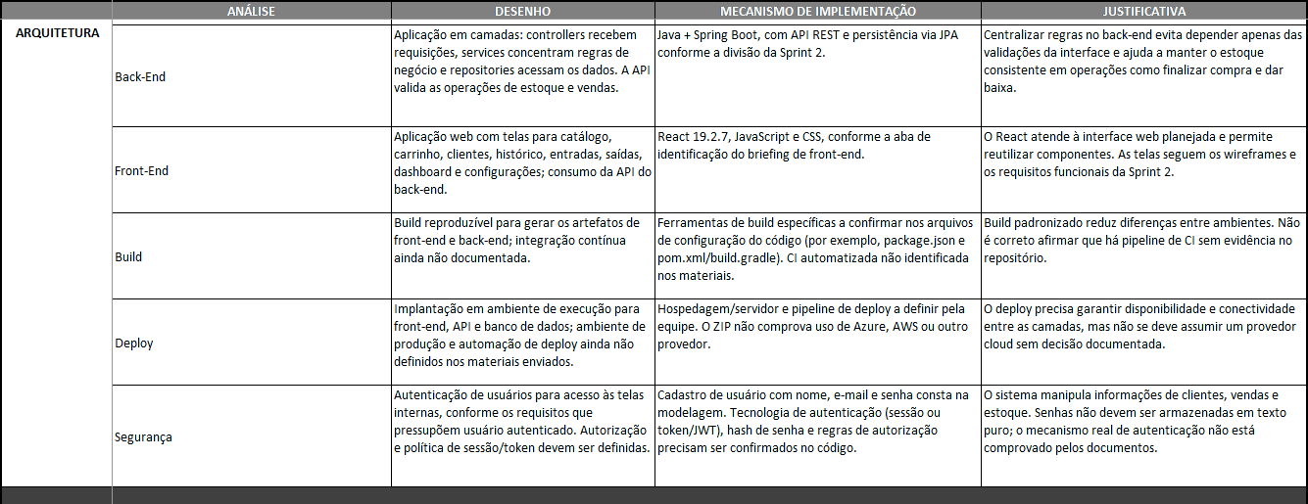
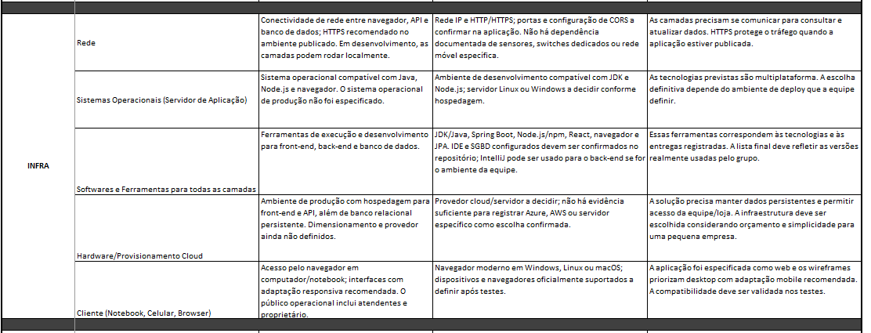
Planilha de Arquitetura

Slide 10
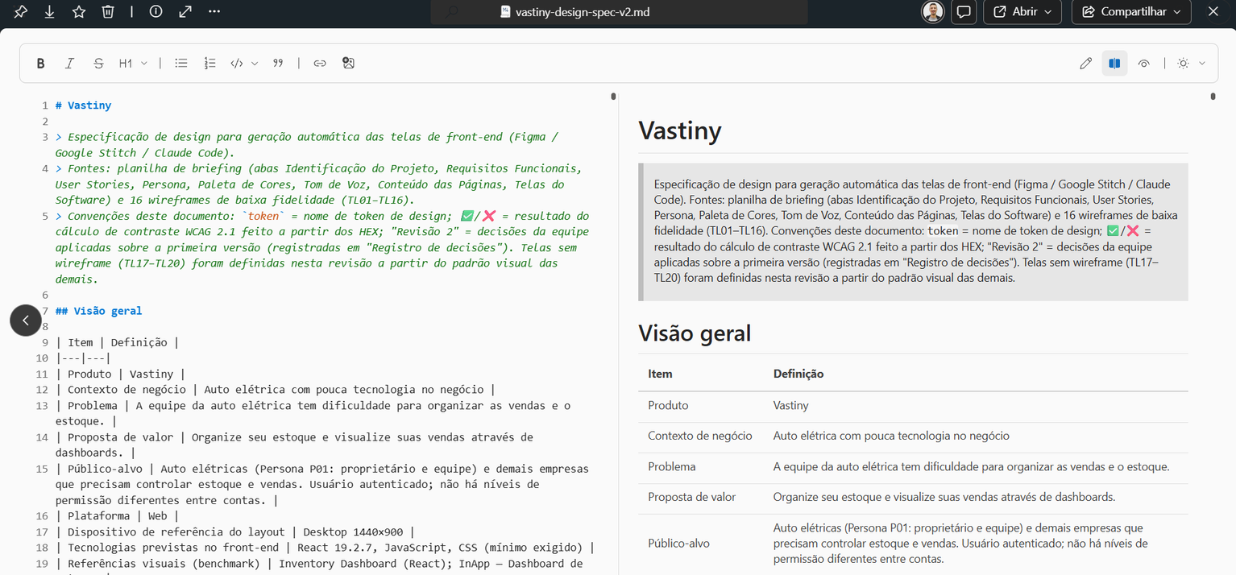
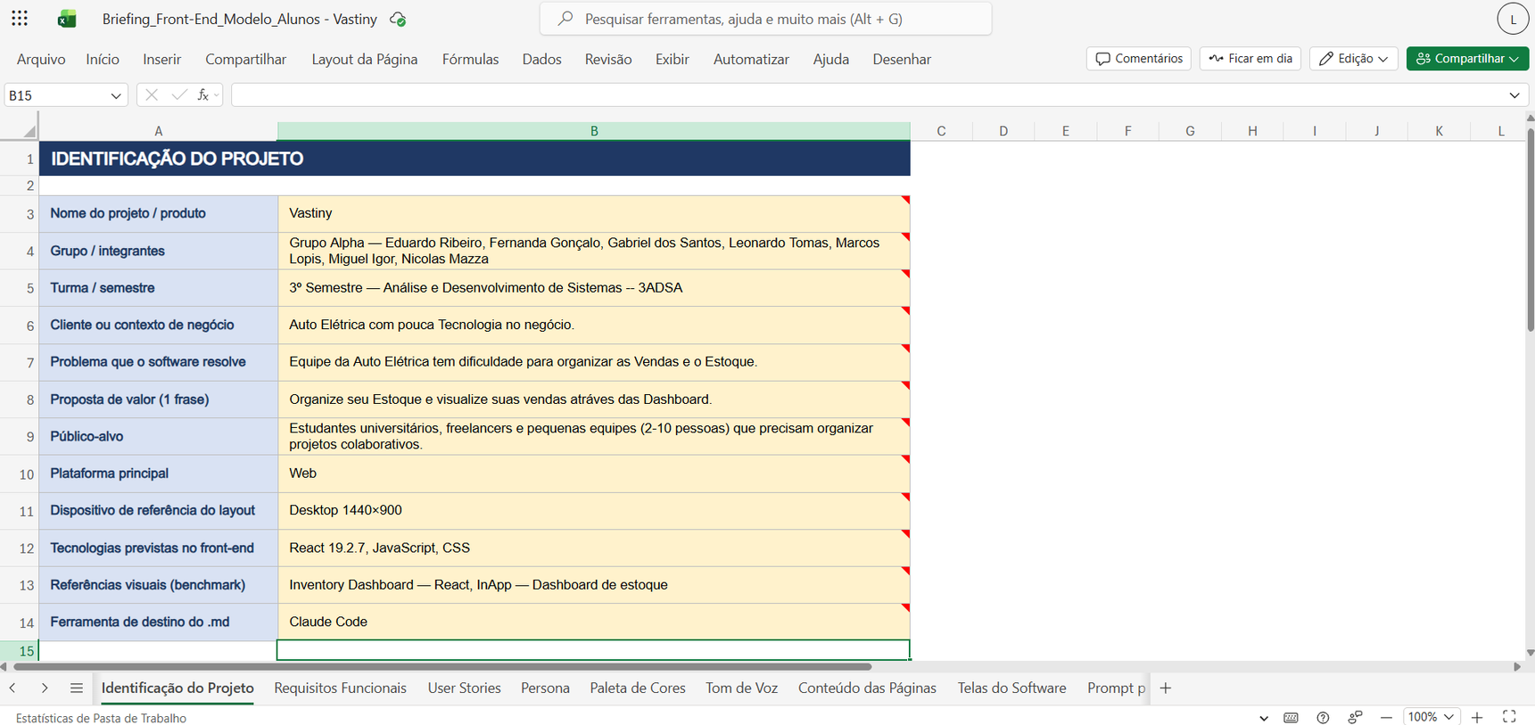
Planilha de Especificação (SDD) + Arquivo MD

Slide 11
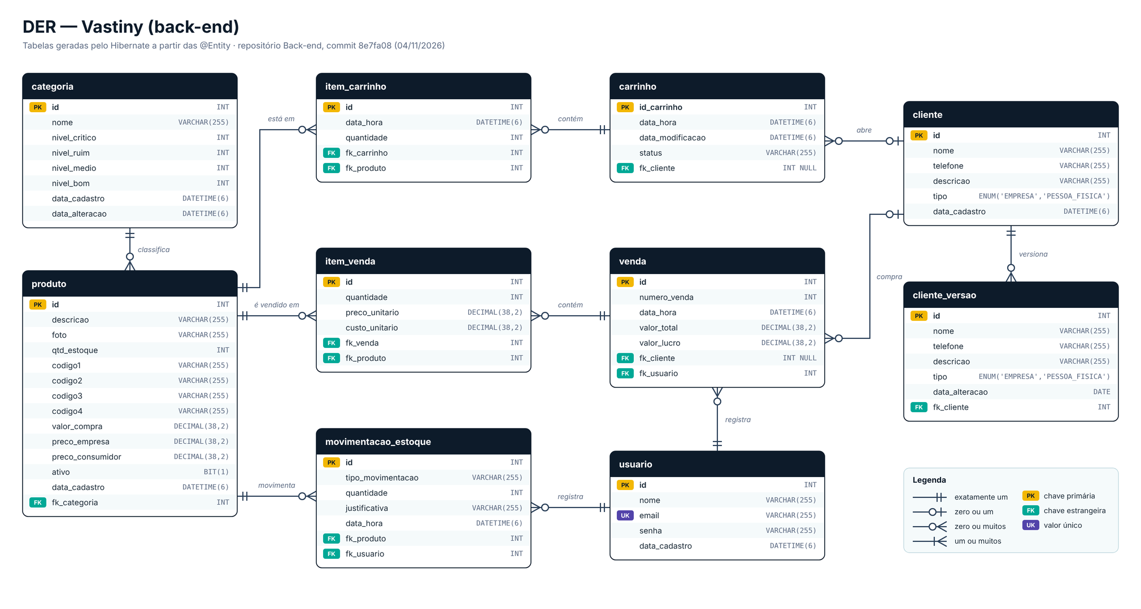
Modelagem

Slide 12

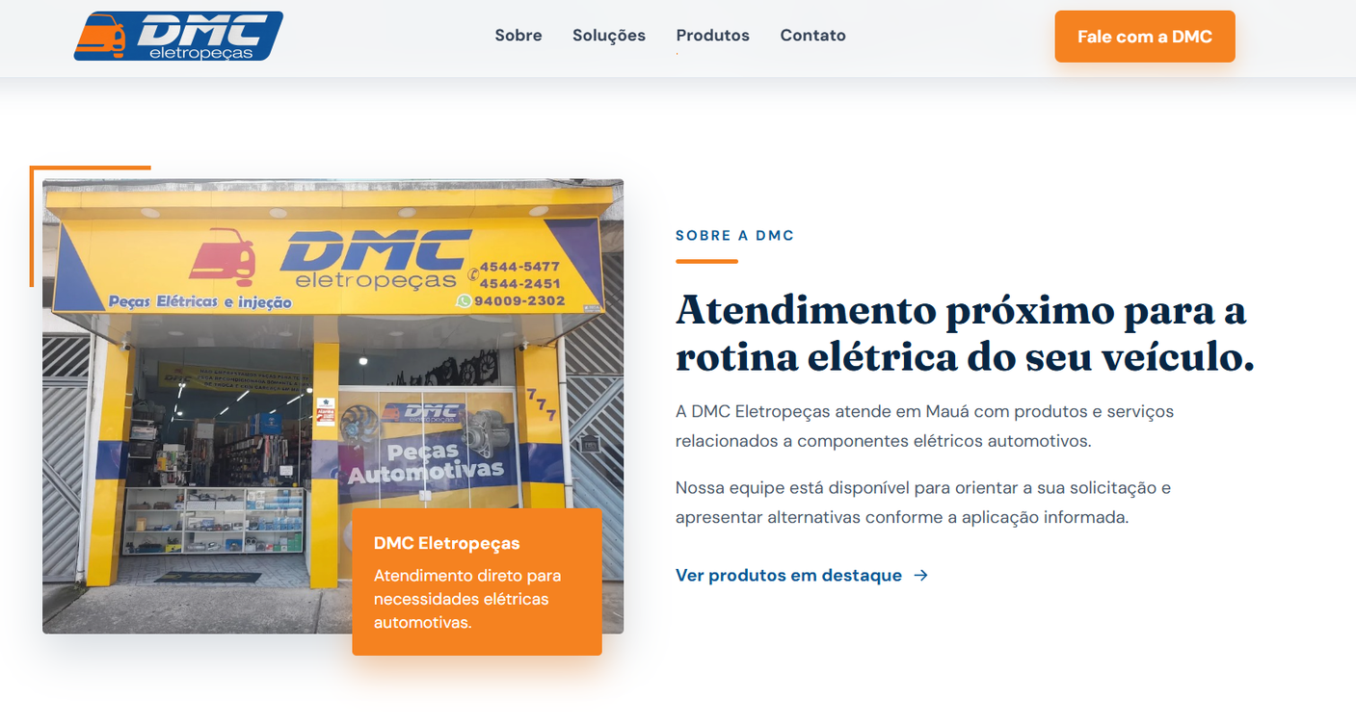
Site Institucional

Slide 13
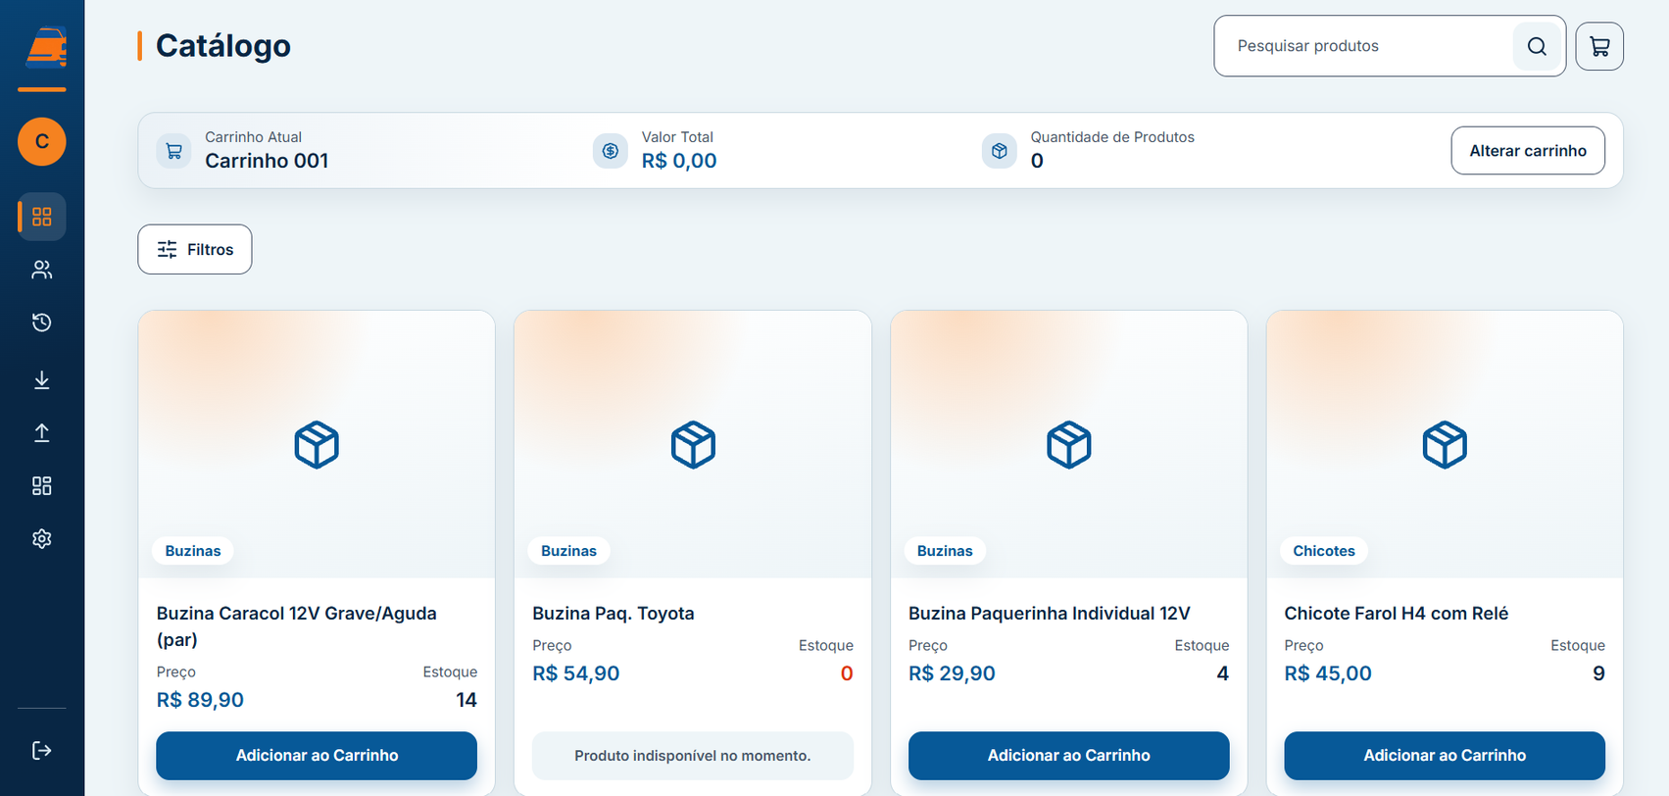
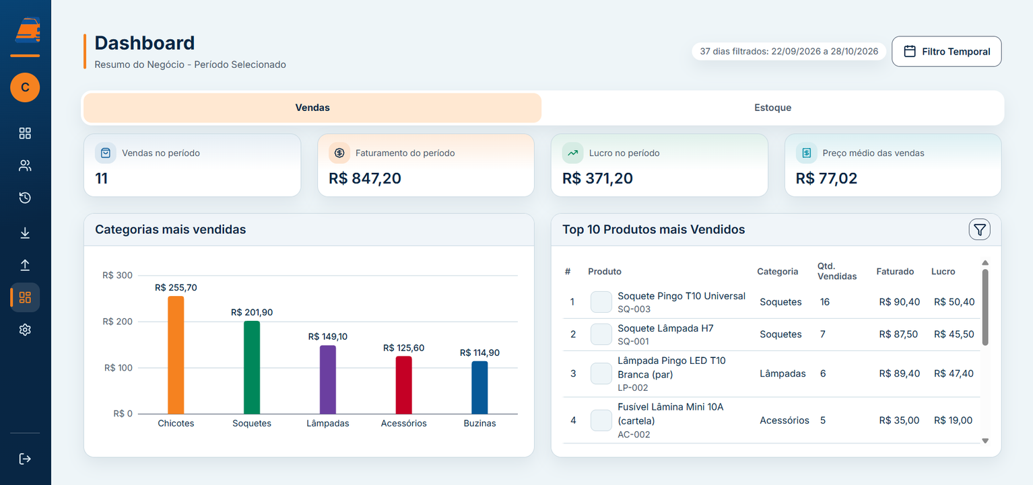
Aplicação do Cliente

Slide 14
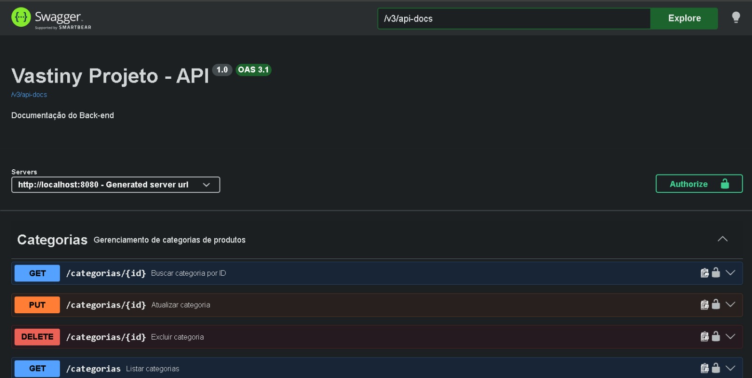
Documentação detalhada no Swagger

Slide 15
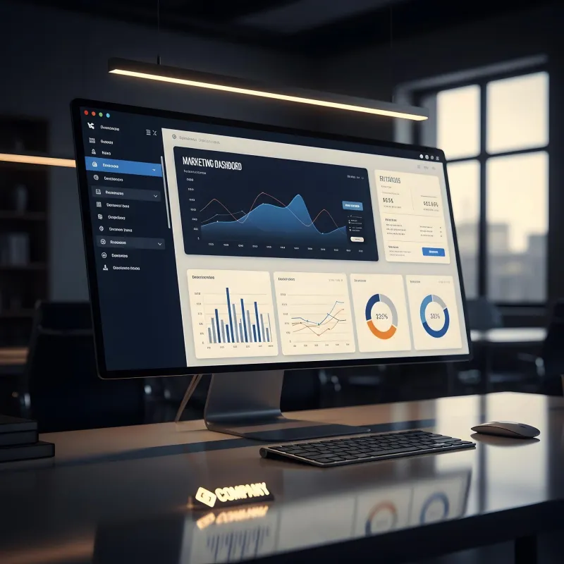
Fonte imagem: Freepik
Conclusão
Próximos Passos
  Integrar todas as telas
  Fazer teste de usabilidade do cliente
  Alimentar o sistema com dados reais do cliente
  Finalmente entregar o sistema funcional!

Slide 16



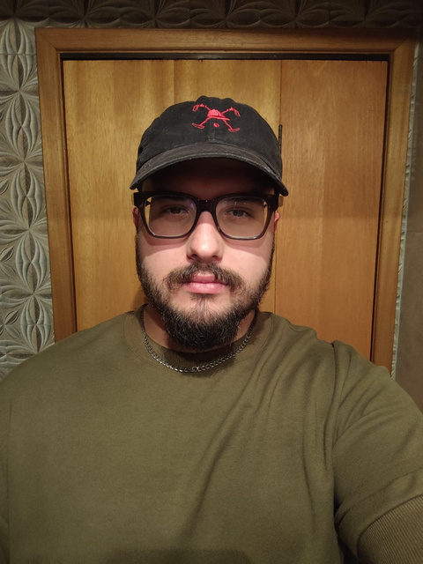


AGRADECIMENTOS
Faculdade
Empresas
Entrevistado
Equipe
Gustavo Cardozo

Slide 17

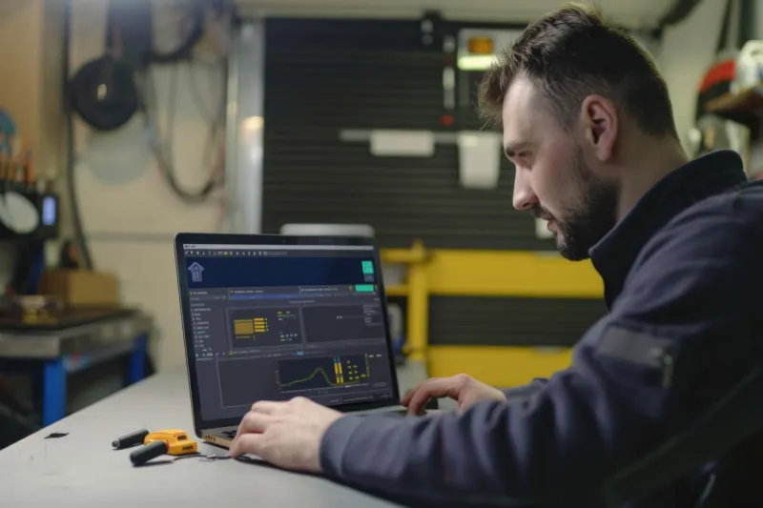
AGRADECEMOS A
ATENÇÃO!
Fonte imagem: Freepik

